Slide 1


9 май – Ден на Европа
Изготвила: Магдалена Филчева 6д

Slide 2
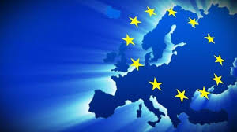
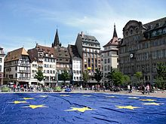
Денят на Европа е посветен на мира и обединението в Европа.
9 май освен като Денят на Европа е познат също като Деня на Шуман, възпоменавайки Декларацията на Шуман на френския министър Робер Шуман.

Slide 3
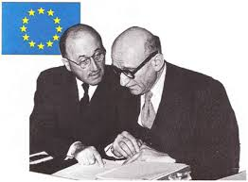
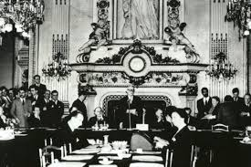
В своя реч на 9 май 1950 г. в Париж Робер Шуман (френски външен министър по това време) споделя своята идея за нова форма на политическо сътрудничество в Европа, която да направи войната между европейските народи немислима.

Slide 4
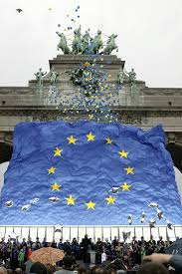
Неговата идея е да се създаде европейска институция, която да обедини и управлява производството на френските и западногерманските въглища и стомана.
Само година по-късно е подписан договорът за създаване на подобна институция. Предложението на Шуман се счита за началото на това, което днес наричаме Европейски съюз.

Slide 5
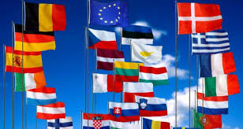
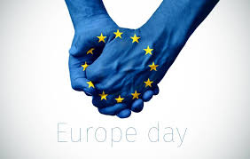
Денят на Европейския съюз отпразнува деня, в който е било предложено създаването на предшественика на ЕС – Европейската общност за въглища и стомана – през 1950 г.
Денят на Европа е един от европейските символи, които насърчават единството между европейците.

Slide 6

През 1985 г. ръководителите на страните от Европейския съюз, на свое заседание в Милано, решават 9 май да бъде честван като Ден на Европа. От тогава до днес 9 май символизира стремежа към единство, мир и просперитет в Европа.
Тази дата става символ на Обединена Европа наред със синьото знаме със златни звезди, Одата на радостта от Деветата симфония на Бетовен по текст на Фридрих Шилер и единната валута (еврото).

Slide 7
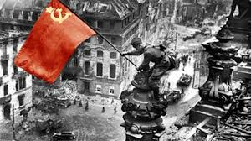
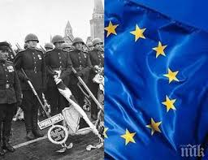
9 май съвпада с навечерието на нахлуването на Германия в Нидерландия, Белгия и Франция.
Също така 9 май съвпада с Деня на победата, краят на Втората световна война в Европа, който се чества в бившия Съветски съюз и в Руската федерация.
На 9 май 1945 г. началникът на генералния щаб на Вермахта, фелдмаршал Кайтел, подписва със СССР германската капитулация.

Slide 8
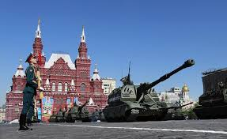
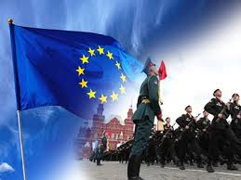
В Западна Европа денят на победата над фашизма се чества на 8 май.
Причината за разликата в датата е разликата в часовото време – късно вечерта на 8 май Уинстън Чърчил и Хари Труман обявяват края на войната в Европа (ранните часове на 9 май по московско време).

Slide 9
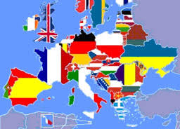
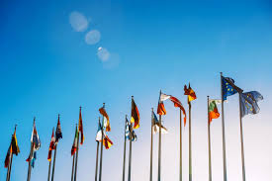
9 май се чества в различни форми в повечето държави - членки на ЕС и кандидат-членки на ЕС, като Турция. Денят на Европа е повод за празнични изяви в много европейски държави.
Това е още един начин хората от различни нации да се чувстват обединени европейци.
Поради политическия характер на този ден, той се използва като възможност да се информират хората за ЕС и да се говори в подкрепа на европейската интеграция.

Slide 10
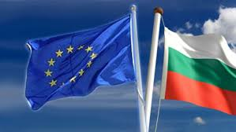

В България е обявен с Постановление 54 на Министерския съвет от 29 март 2005 г. за отбелязване на 9 май - Деня на Европа..
По този начин се обединяват в сърцата на хората два знаменателни момента от историята на континента - победата над фашизма, родена в обединени усилия и дълбоко изстрадана и стремежа за просперитет и мир.

Slide 11
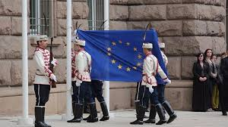
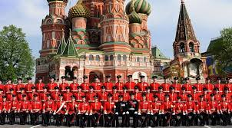
Всяка страна, избрала демократично да се присъедини към Европейския съюз, подкрепя неговите основни ценности – мир и солидарност.

Slide 12
БЛАГОДАРЯ ЗА ВНИМАНИЕТО!

